Slide 1





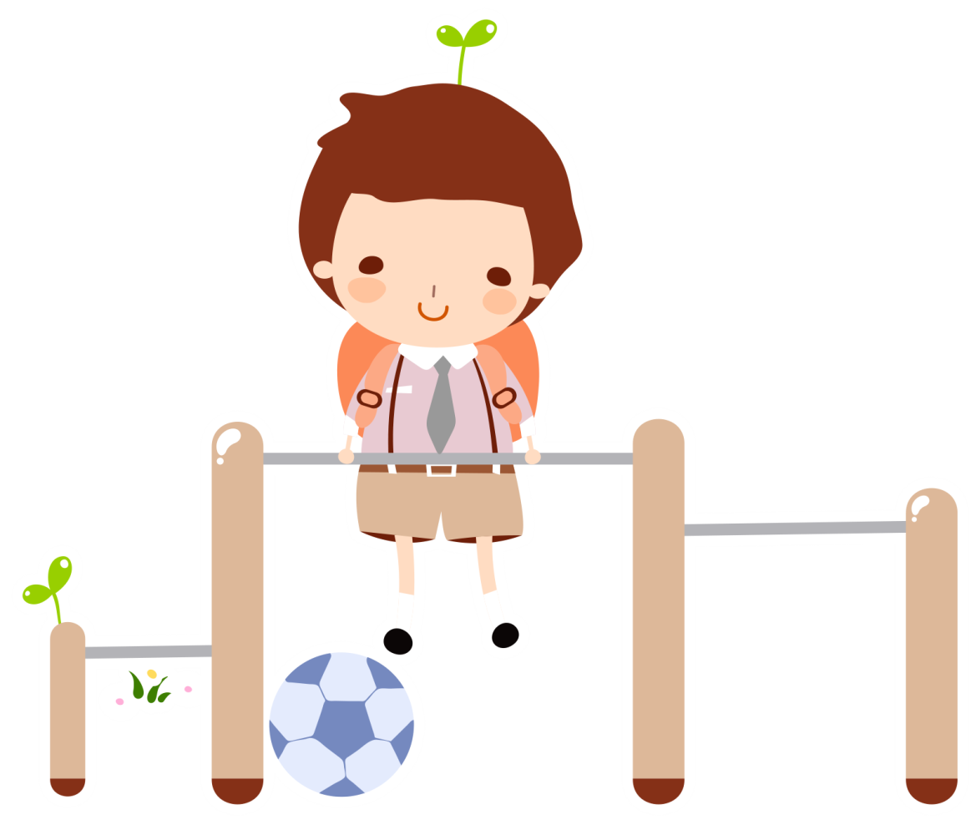




Slide 2
CHỦ ĐỀ 1
Các số từ 1 đến 10
BÀI 6: Luyện tập chung

Slide 3

TIẾT 4

Slide 4

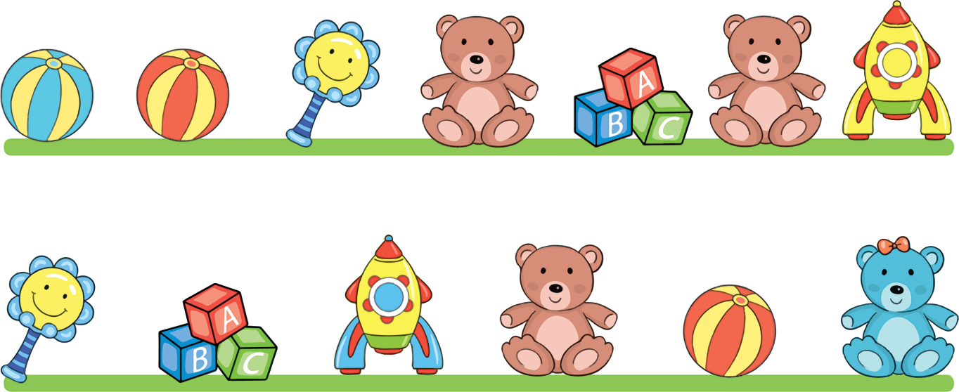

1. Hàng nào có nhiều đồ chơi hơn?
A.
B.

Slide 5

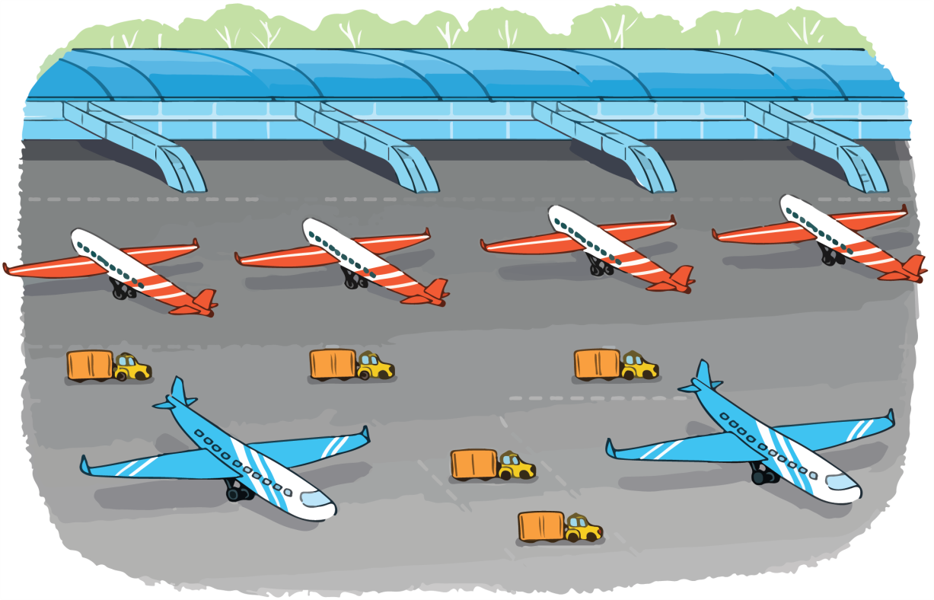
2. Chọn câu trả lời đúng.
A. Số ô tô ít hơn số máy bay.
B. Số ô tô bằng số máy bay.
C. Số ô tô nhiều hơn số máy bay.

Slide 6
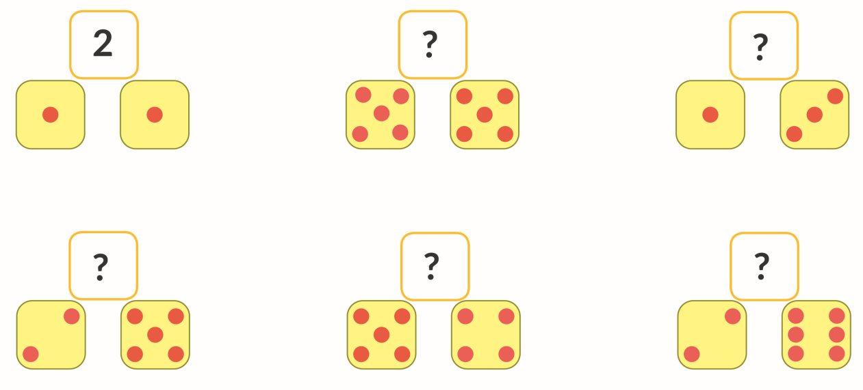
3. Số?

Slide 7
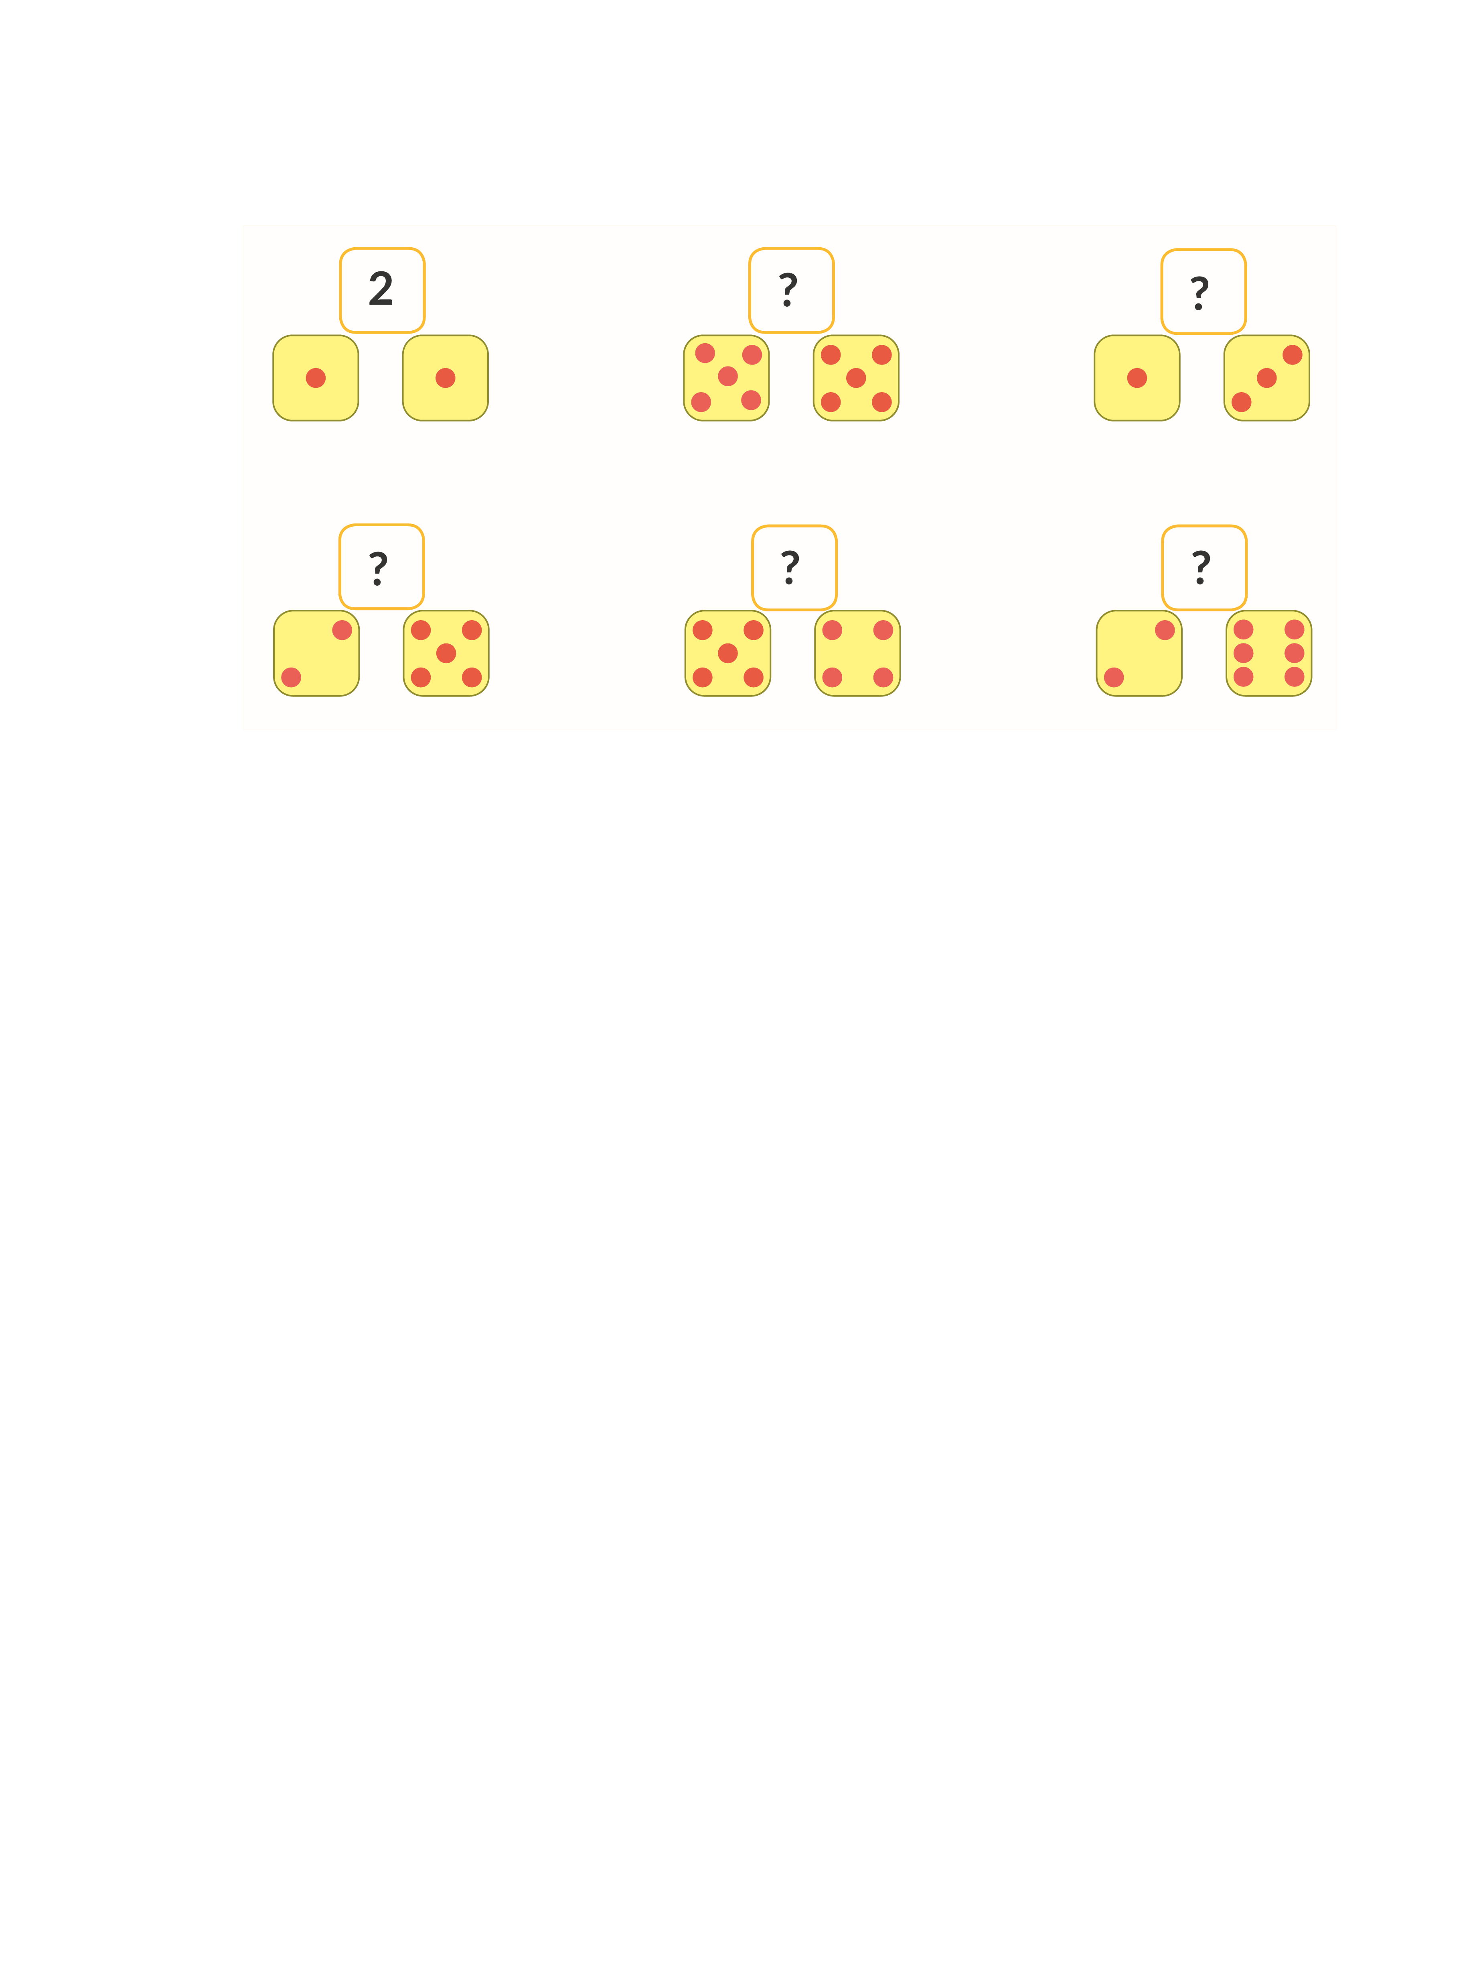
3. Số?
10
4
7
9
8

Slide 8
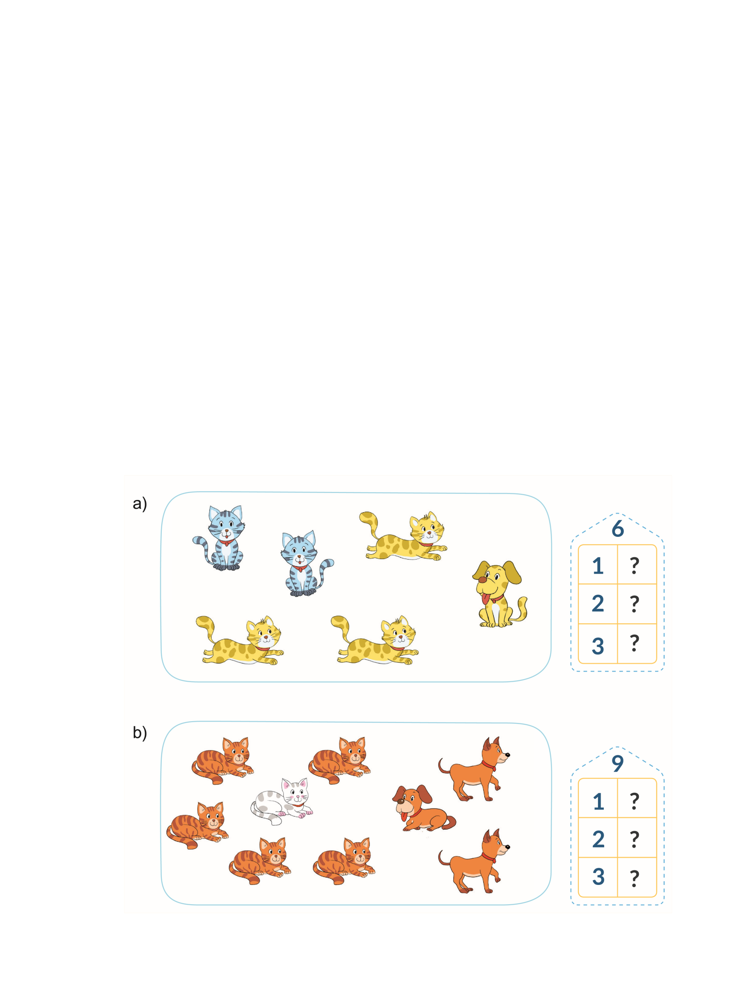
4. Số?

Slide 9






4. Số?
6
a)
5
1
?
2
?
4
?
3
3
?

Slide 10
4. Số?
9
b)
8
1
?
2
?
7
?
3
6
?

Slide 11


